Slide 1

Крупноузловая сборка
и её частные применения
Начальник отдела маркетинга
Малинов Константин Игоревич
Нижний Новгород, 23 октября 2019 г.
Notes:
1
1

Slide 2







ОМК
Объединенная металлургическая компания – один из
крупнейших отечественных производителей труб,
железнодорожных колес и другой металлопродукции
для энергетических, транспортных и промышленных
компаний.
В составе ОМК пять крупных предприятий
металлургической отрасли:
(Нижегородская обл.) (респ. Татарстан) (Челябинская обл.) (респ. Башкортостан) (Пермский край)
Notes:
2
2

Slide 3
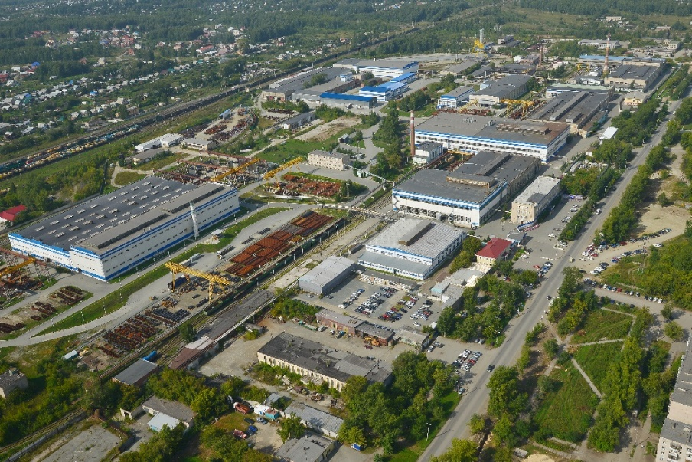
О предприятии
Сегодня АО «Трубодеталь» - ведущий производитель соединительных деталей трубопроводов на российском рынке.
Завод был создан в 1949 году, как комбинат по выпуску строительных конструкций.
С 60-х годов XX века завод приступает к производству соединительных деталей трубопроводов.
Сегодня АО «Трубодеталь» - это
16 производственных участков;
более 1 600 сотрудников;
выпуск около 80 000 штук или 16 000
тонн соединительных деталей в год
Notes:
3
3
3

Slide 4
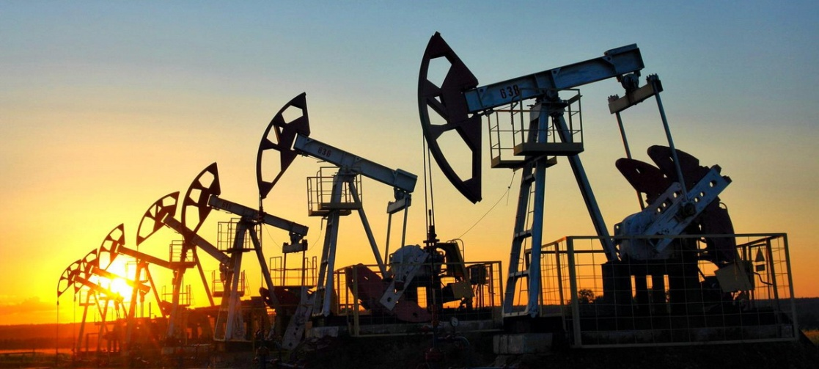




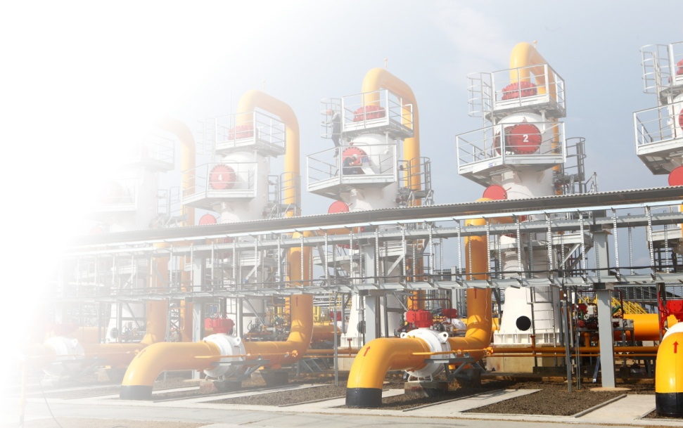


Наши ключевые
Клиенты
Notes:
4
4
4

Slide 5
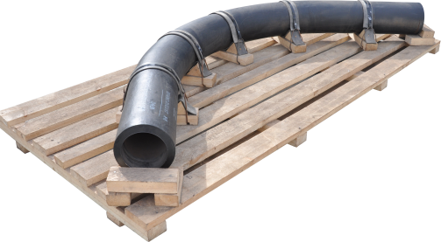
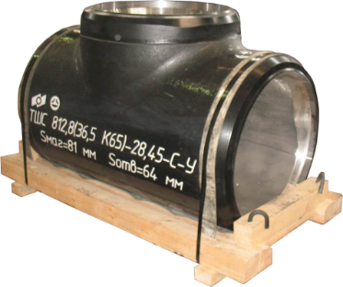
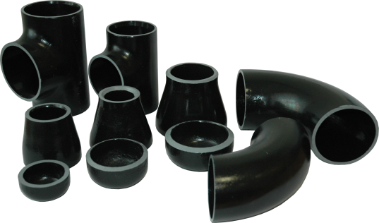
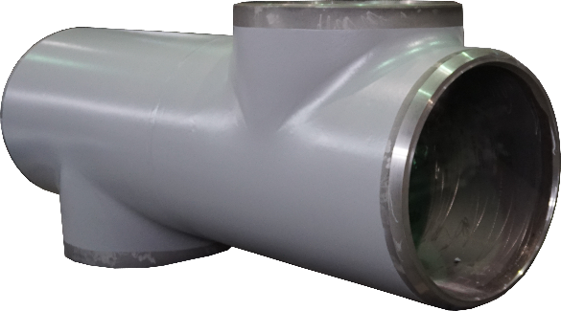
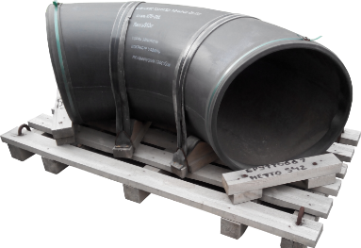
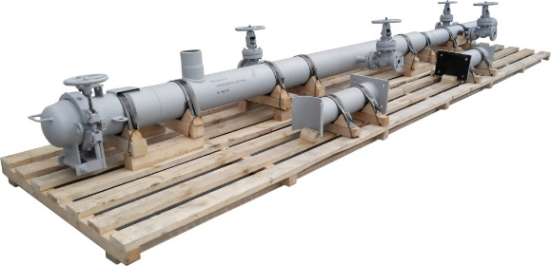
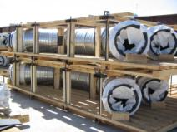
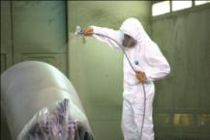
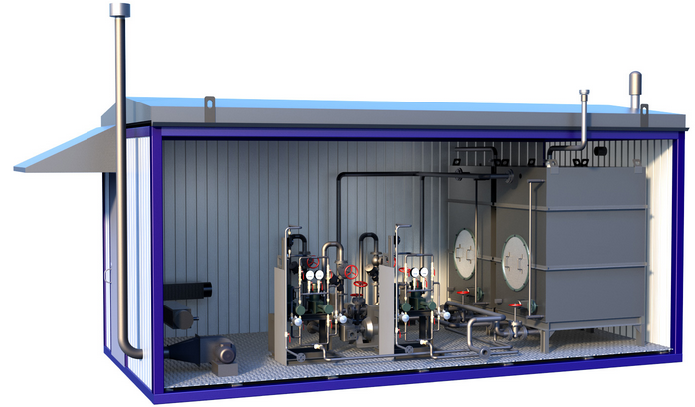
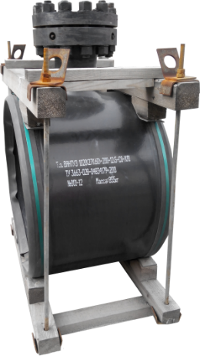
Наша продукция
Отводы гнутые
ТВЧ (токи высокой частоты),
ХГ (холодное гнутье)
Штампосварные
соединительные детали
трубопроводов (ШСДТ)
Соединительные
детали трубопроводов
малого и среднего
диаметра
Монтажные узлы
Изделия с
теплогидроизоляцией
Изделия с
антикоррозийным
покрытием
Нестандартные
изделия
Notes:
5
5
5

Slide 6
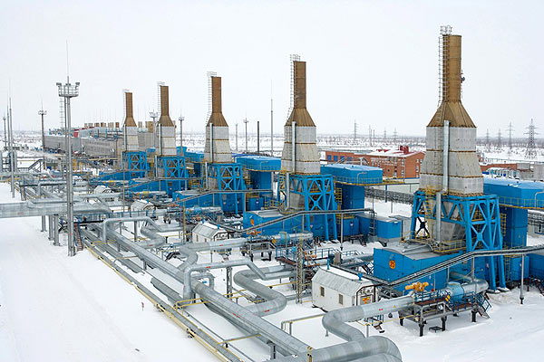
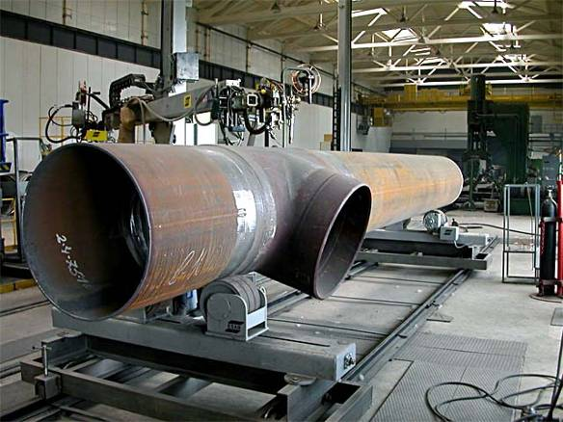
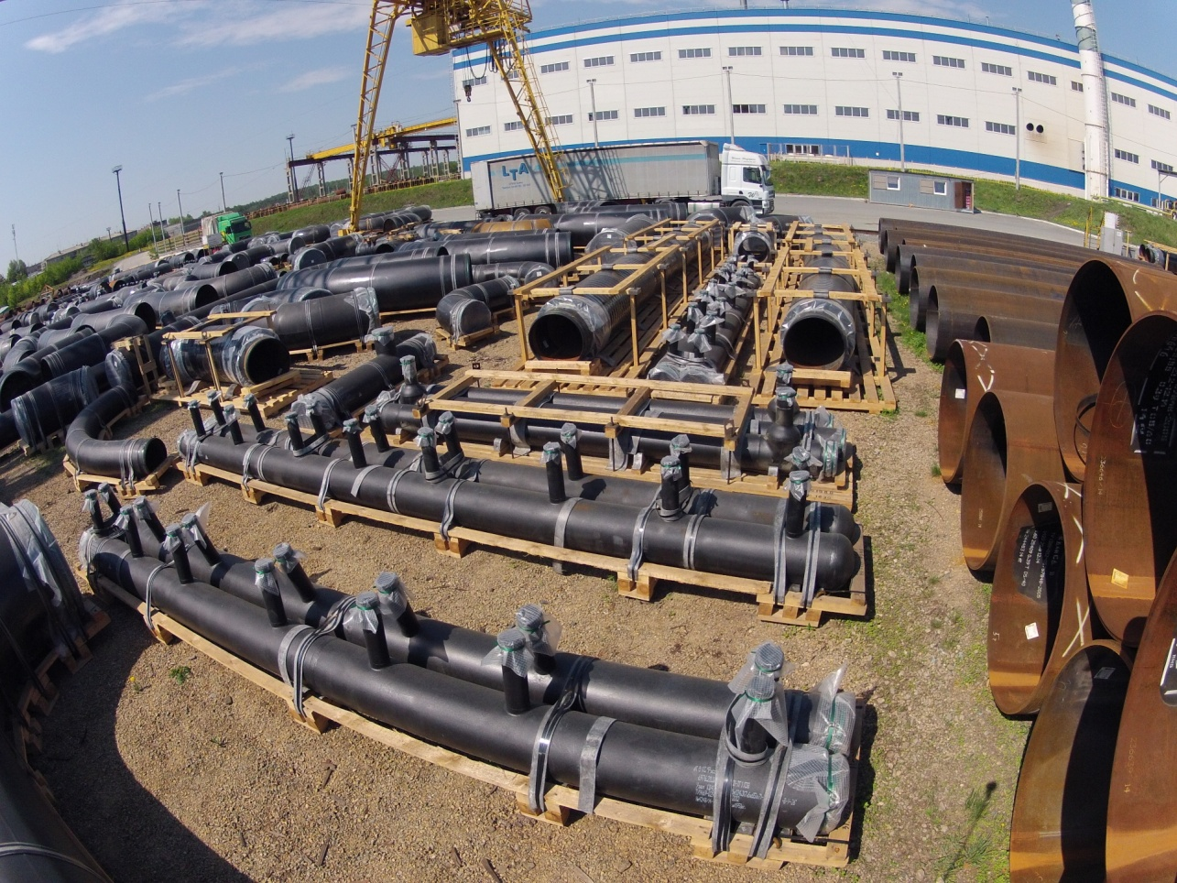
Производство монтажных узлов
Производственные мощности до 7 500 т/год
Применение монтажных узлов при строительстве технически сложных, труднодоступных объектов и объектов в условиях крайнего севера обеспечивает:
Гарантированное выполнение сроков комплектации объекта строительства.
Значительное сокращение сроков строительства объектов. (сварка и неразрушающий контроль сварных швов в заводских условиях)
Снижение вероятности отказа объекта строительства в связи с принципиальным повышением качества сборки, сварки и антикоррозионного покрытия монтажных узлов на площадке завода.
Сокращение издержек на монтаж за счет экономии на подборе, размещении, обучении и аттестации персонала, оборудовании, технике, материалах.
Notes:
6
6
6

Slide 7
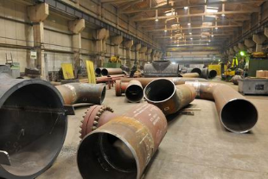
Качество узлов при изготовлении
на ОАО «Трубодеталь»
В развитие производства Монтажных узлов инвестировано более 1 млрд рублей в
период с 2005 по 2013 гг.
Мощности по производству монтажных узлов увеличены в 3 раза;
значительно увеличена производительность труда.
Достигнута почти 100% годность по сварке с 1 предъявления.
Изготовление МУ на ОАО «Трубодеталь» это:
Высококвалифицированный персонал (107 аттестованных сварщиков, 30 аттестованных технологий сварки, 180 единиц оборудования).
Оперативная и качественная корректировка чертежей и ПСД от института (при необходимости). Разбивка общего чертежа на узлы.
Современное, высокопроизводительное оборудование: ESAB, EWM, Zwiсk,
LOI Poland, Haeusler, Roundo и др.
Контроль качества специалистами ОТК и контролирующими организациями
заказчика (Бизнес-Тренд, Газпром Газнадзор, Оргэнергогаз и др.) на всех этапах изготовления деталей и узлов.
Контроль качества сварных соединений и механических
свойств на самом современном оборудовании.
Более 70% сварочных работ производится на
автоматических сварочных комплексах.
Нанесение покрытия на всю длину узла в заводских
условиях (без применения термоусаживающихся муфт).
Notes:
7
7
7

Slide 8
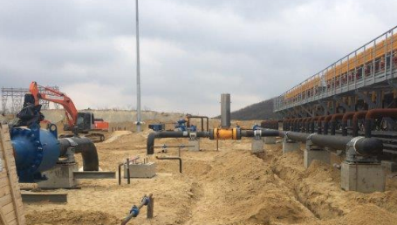
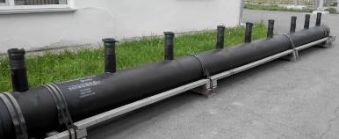
Производство
«СЛОЖНЫХ» УЗЛОВ
Проведенная модернизация производства, рост квалификации и компетенций руководителей, инженерно-технического персонала и рабочих позволяет производить уникальные изделия.
Выполнять со 100% качеством заказы на поставку узлов для самых сложных объектов, например таких как КС «Русская» (давление 28,45 МПа, толщина изделий до 86 мм)
Коллектор штампованный
Notes:
Нужно было укрупнить сборки, добавить вес

Slide 9
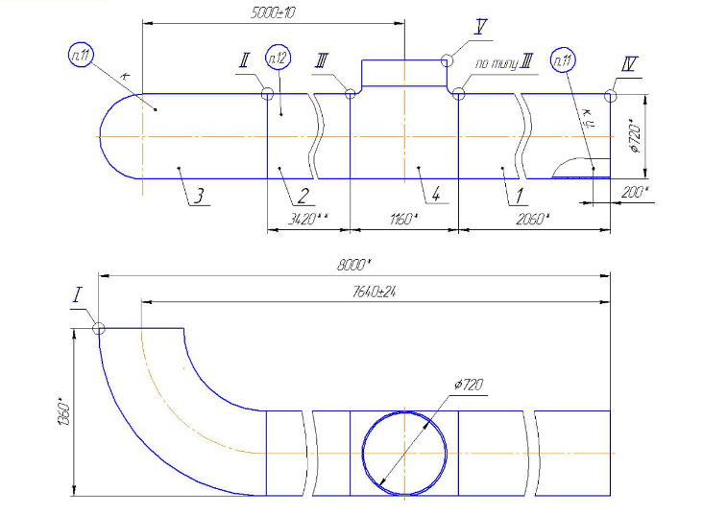
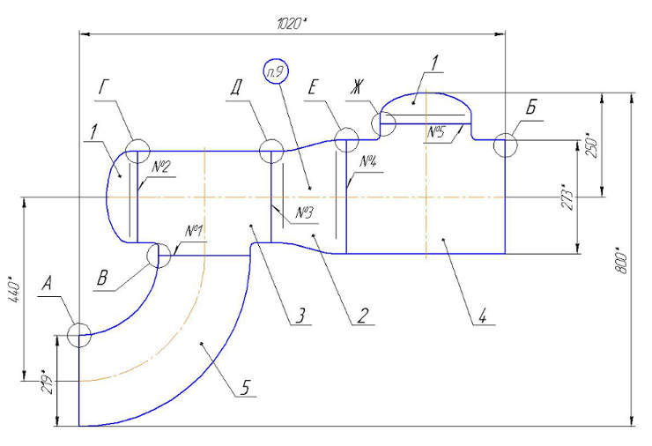
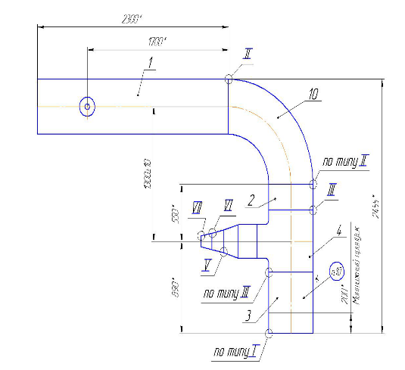
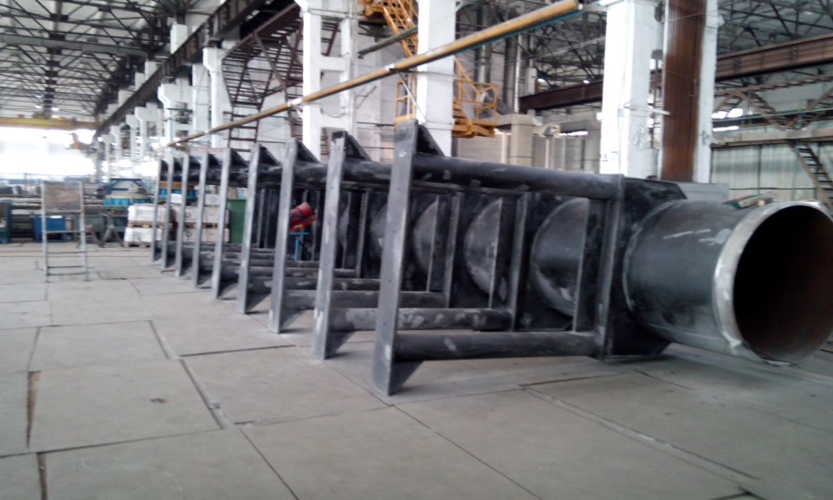
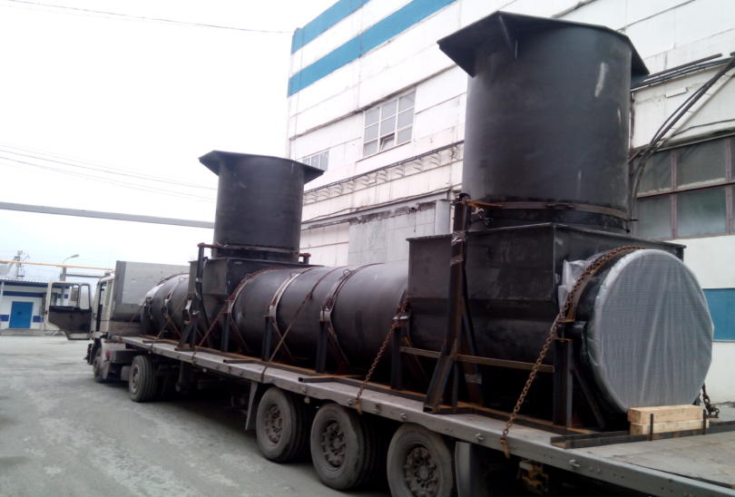
Производство
«СЛОЖНЫХ» УЗЛОВ
ОАО «Трубодеталь» готово производить узлы с большим количеством сварных швов, пространственные узлы:
Notes:
Нужно было укрупнить сборки, добавить вес

Slide 10
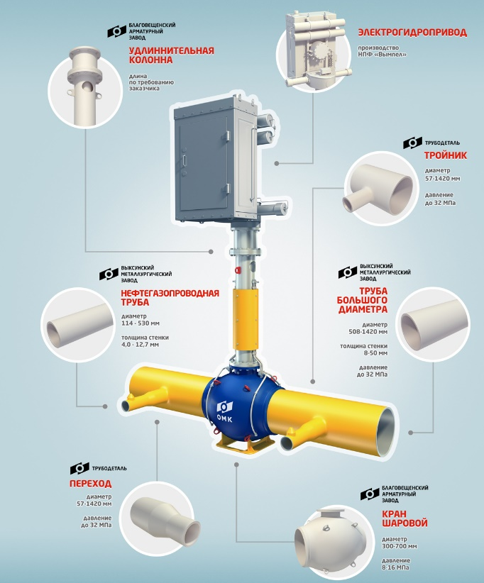
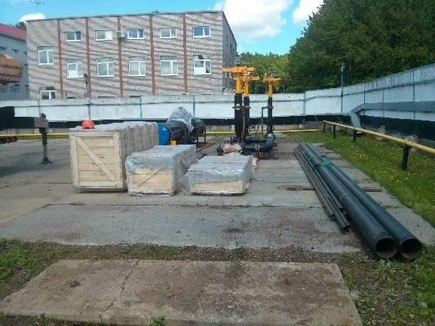
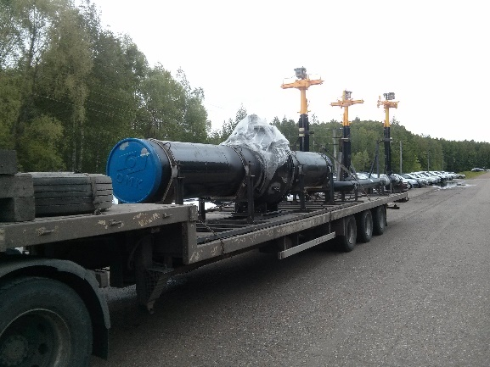
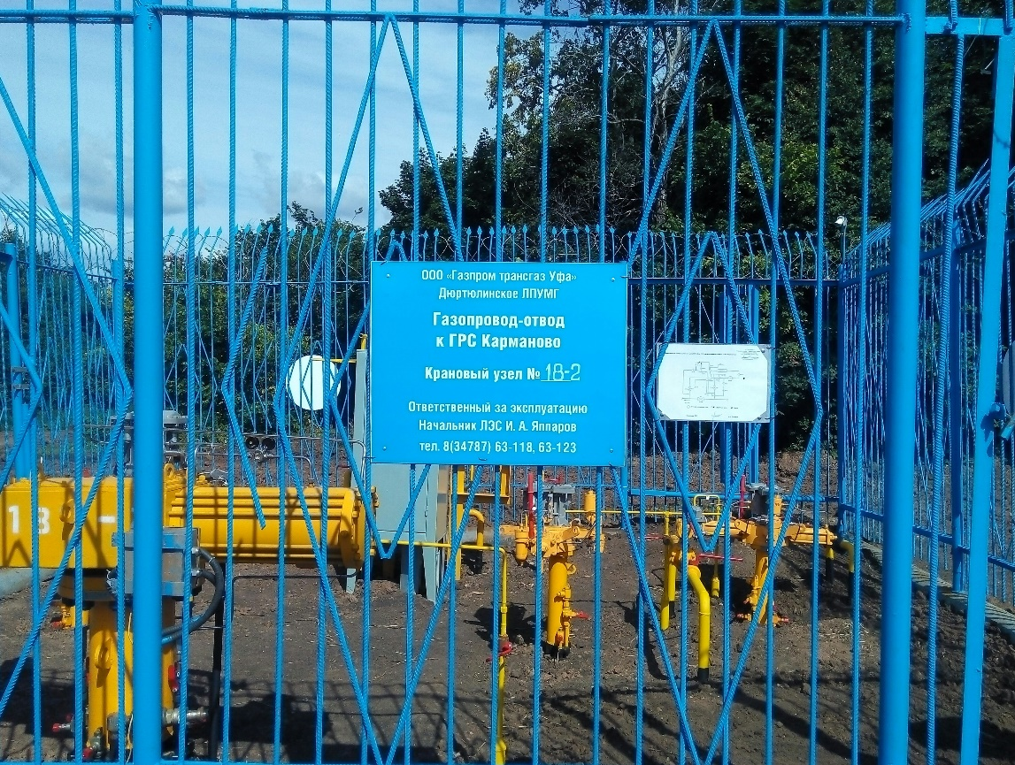
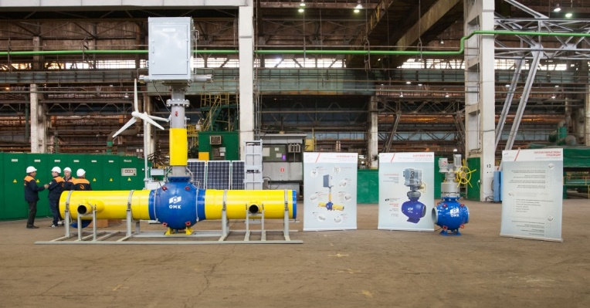
Крановые узлы
Notes:
Нужно было укрупнить сборки, добавить вес

Slide 11
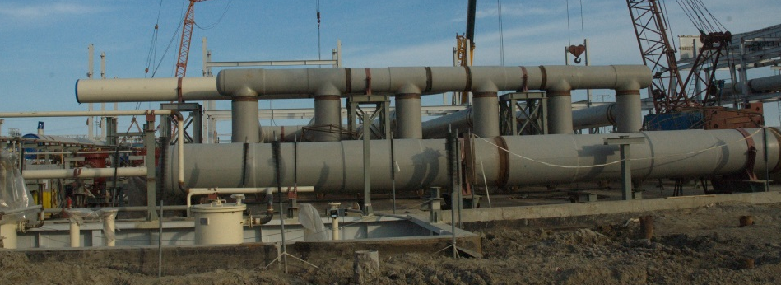
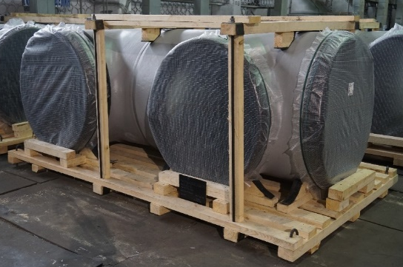
Пробкоуловитель Ямал-СПГ
Предназначен для устранения пульсаций рабочей среды и
снижения импульсных нагрузок на агрегаты, а также
задержания механических примесей. Защищает агрегаты и оборудование от преждевременного выхода из строя.
Рабочая среда: природный газ
Рабочее давление: 79 атм. (7,9 МПа)
Минимальная температура: -63°С
Заказчик: ОАО «Новатэк»
Разработчик конструкции: ПАО «ЮЖНИИГИПРОГАЗ»,
г. Донецк, Украина
Период выполнения заказа: 2 пол. 2015 г.
Место установки: Ямал СПГ (п. Сабетта, за полярным кругом)
Масса изделия: 221 тонна
Особенности:
впервые применяются в РФ
сложная геометрия конечного изделия – ярусы располагаются под углом друг к другу
высокие требования к точности изготовления узлов
высокие требования к механическим свойствам (прочность, хладостойкость)
Notes:
11
11
11

Slide 12
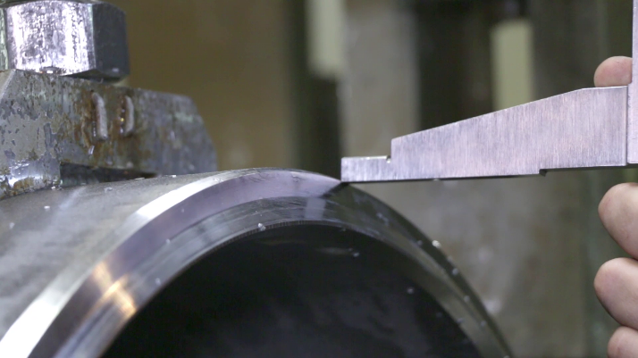
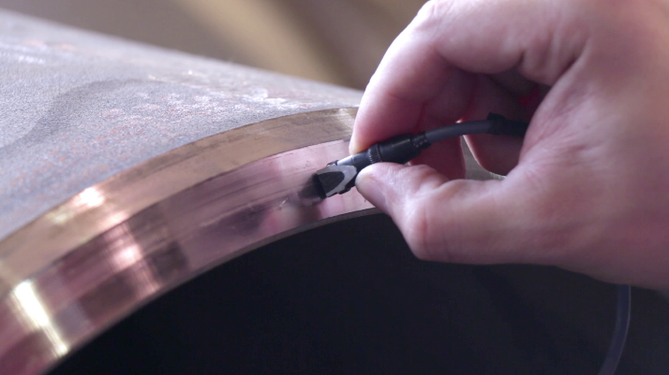
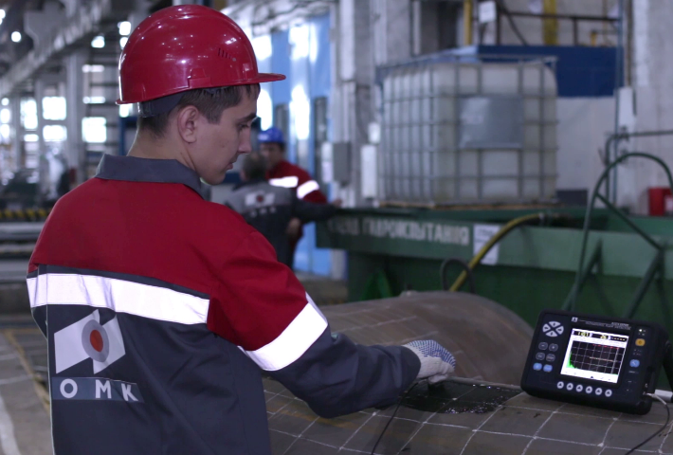
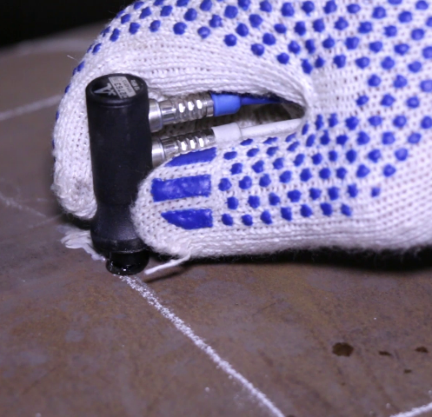
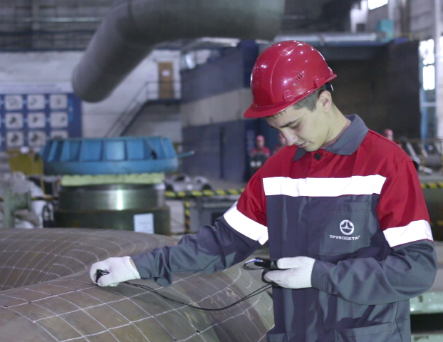
Лаборатория неразрушающего
контроля
На разных этапах производства проверяются:
геометрия изделий,
сварные соединения,
качество обработки и очистки поверхностей и другие параметры
Виды проводимого неразрушающего контроля:
Ультразвуковой.
Ретгено- и гаммаграфический (10 камер).
Магнитно-порошковый.
Контроль проникающими веществами.
Электро-искровой.
Notes:
12
12
12

Slide 13
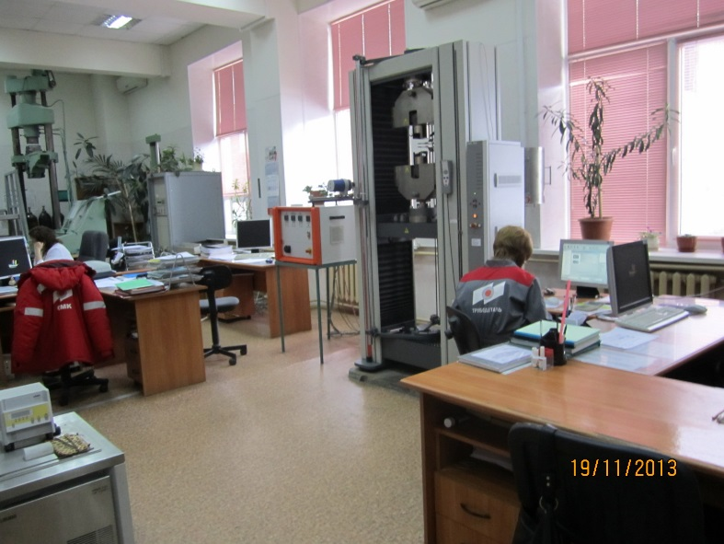
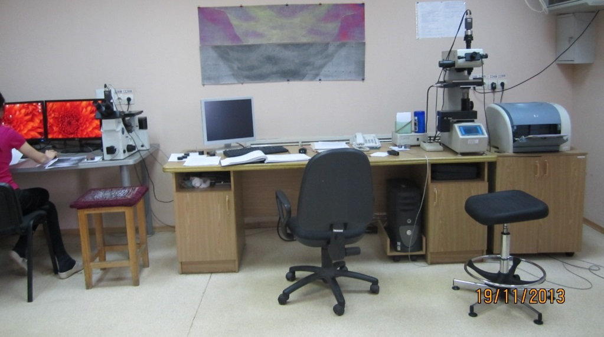
Испытательный центр
В настоящее время ИЦ имеет в своем
составе пять лабораторий:
механическая лаборатория;
химическая лаборатория;
лаборатория изоляционных покрытий;
лаборатория металлографии;
санитарно-промышленная лаборатория.
Основное оборудование (краткий перечень):
испытательные машины фирмы ZWICK;
спектрометр LECO SA-2000;
твердомеры фирм LECO и EmcoTest
программно-аппаратные комплексы по анализу микроструктуры с системами анализа изображения фирм Thixomet и LECO
Notes:
13
13
13

Slide 14
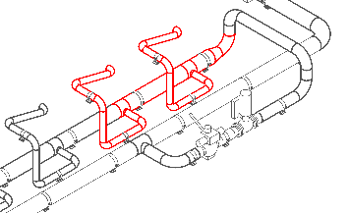
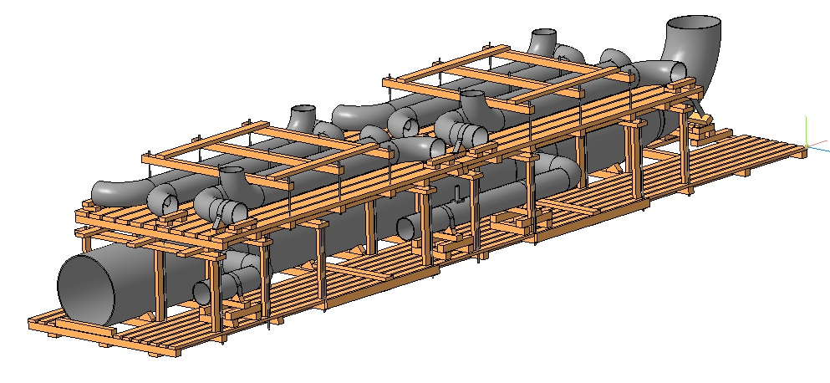
Проект Монтажного узла
в усиленной упаковке
На такую упаковку возможна погрузка вторым ярусом.
Упаковка выдерживает более 10-ти перегрузок.
Снижает транспортные издержки за счет привлечения меньшего количества транспорта.
Обвязка компрессорного цеха
КС Интинская с указанием расположения узла
Проект упаковки узла
Notes:
Нужно было укрупнить сборки, добавить вес

Slide 15

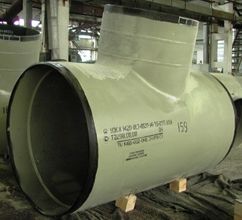
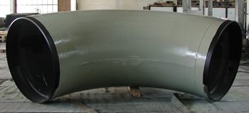
Наружная антикоррозионная
изоляция
Антикоррозийное покрытие из полиуретана наносится на изделия DN 57 – 1420 мм
Производственные мощности
до 100 000 м²/год
Notes:
15
15
15

Slide 16
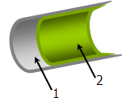
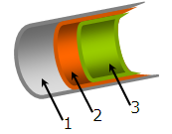
Внутренняя и наружная
антикоррозионная изоляция
Сортамент изделий:
57 – 630 мм СДТ с удлинительными кольцами под втулочное соединение
узлы трубопроводов
57 – 530 мм отводы гнутые методом индукционного нагрева длиной до 5 м
КОНСТРУКЦИИ
Однослойное наружное и/или внутреннее покрытие
Двухслойное наружное и/или внутреннее покрытие
Стальная деталь.
Один слоя порошкового эпоксидного покрытия толщиной не менее 350 мкм.
Стальная деталь.
Первый слой эпокси-фенольный или фенольный праймер толщиной 15-25 мкм.
Второй слой порошкового эпоксидного покрытия толщиной не менее 350 мкм.
Notes:
16
16
16

Slide 17

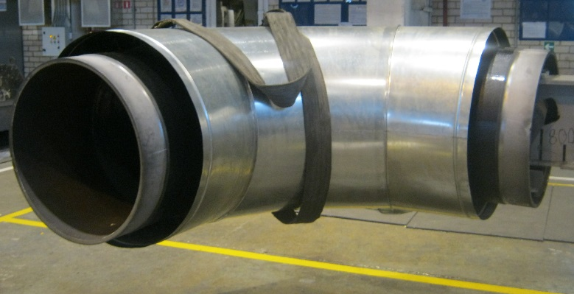
Теплогидроизоляция
Теплоизоляция ППУ наносится на изделия DN 57 – 1420 мм:
Варианты внешней защитной оболочки:
оцинкованная оболочка (ОЦ)
полиэтиленовая оболочка (ПЭ)
металлполимерная оболочка (МП)
Особенности конструкции
(устанавливаются по запросу):
система оперативного дистанционного
контроля (СОДК)
система путевого подогрева СДТ (скин-эффект)
Производственные мощности
до 2 500 изделий в год
Notes:
17
17
17

Slide 18
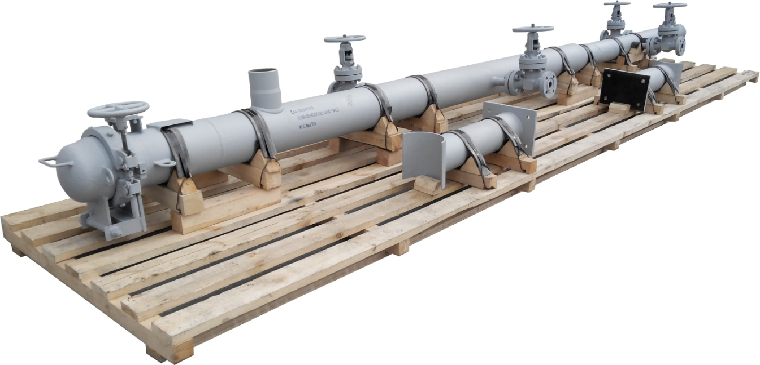
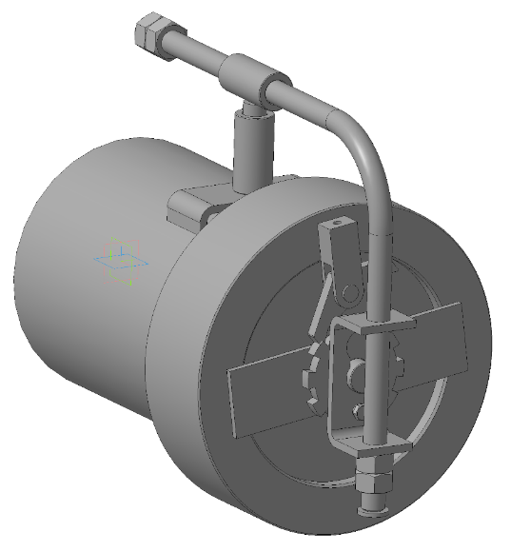
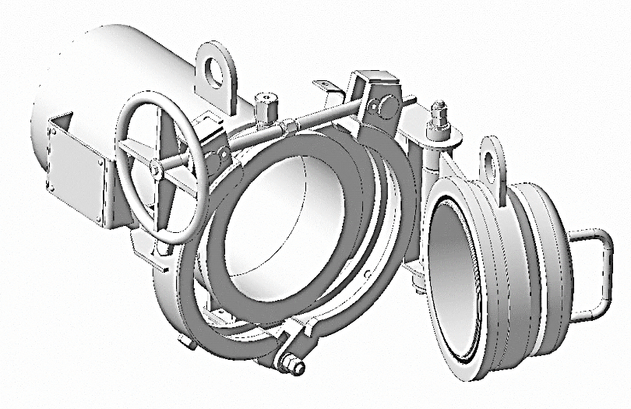
КАМЕРЫ ПРИЕМА-ЗАПУСКА
для промысловых трубопроводов
Характеристики:
диаметры от 89 до 1220 мм
рабочее давление до 32 МПа
Типы камер:
длинные камеры (могут поставляться с дополнительным оборудованием);
короткие камеры (могут поставляться с дополнительным оборудованием);
временные (мобильные камеры);
камеры с обвязкой.
Применяемые затворы:
фланцевый;
хомутовый;
резьбовой.
байонетный
Материалы:
09Г2С, 13ХФА, 09ГСФ
Notes:
18
18
18

Slide 19
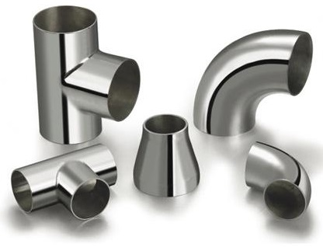
СДТ для технологических
трубопроводов
Отводы (в том числе гнутые), тройники, переходы, днища (заглушки), кольца переходные, детали с кольцами, монтажные узлы.
Диаметры: от 57 до 1420 мм
Марки стали: различные углеродистые и легированные нержавеющие и жаропрочные стали: 20, 09Г2С, 15Х5М, 08Х18Н10Т, 12Х1МФ и другие (19 марок)
Условия работы:
Температура: от -196°С до +650°С
Давление: до 32 МПа
- предназначены для использования при строительстве технологических трубопроводов
- применимы в химической, нефтехимической, нефтеперерабатывающей, нефтегазовой промышленностях и в коммунальном хозяйстве
Notes:
19
19
19

Slide 20
Муфты ремонта
Диаметром: 150 – 1420 мм
7 типов муфт
11 исполнений
Муфты ремонтные, предназначенные для ремонта несквозных и сквозных дефектов труб и сварных соединений трубопроводов.
Notes:
20
20

Slide 21
Блочно-модульные конструкции
АО «Трубодеталь» разрабатывает и изготавливает блочно-модульное оборудование:
Модульные установки:
  Установки предварительного сброса воды (УПСВ)
  Установки подготовки нефти (УПН)
  Установки комплексной подготовки газа и конденсата (УКПГ)
  Установки подготовки попутного нефтяного газа (УППГ)
  Установки предварительного отбора газа (УПОГ)
  Установки очистки и осушки газа (УОГ)
  Установки подготовки топливного и пускового газа (УПГПГ)
  Узлы учета газа (УУГ)
  Узлы учета нефти (УУН)
  Узлы учета воды (УУВ)
  Автоматизированная групповая замерная установка (АГЗУ)
  Установка дозирования химреагентов, метанола (БДР, БДМ)
  Блочно-модульные котельные установки (БКО)
Насосные установки и станции:
  Блочная кустовая насосная станция (БКНС)
  Блочные насосные станции перекачки нефти, нефтепродуктов, конденсата и воды (НПСН, НПСВ, НПСНП)
  Насосные станции пожаротушения (НСП)
  Емкостное и сепарационное оборудование:
  Нефтегазовые сепараторы (НГС)
  Нефтегазовые сепараторы со сбросом пластовой воды модернизированные (НГСВМ-А)
  Сепараторы газовые модернизированные (ГС)
  Сепараторы-пробкоуловители (СП)
  Системы фильтрации и очистки (Ф)
  Факельное хозяйство:
  Вертикальные и горизонтальные факельные установки (ФУ, ГФУ), Свечи рассеивания (СР)
  Отдельные виды оборудования:
  Внутренние интенсифицирующие устройства (ВН)
  Модуль пожарных гидрантов (МПГ)
  Блоки переключения (БП)
  Блок напорной гребенки (входной манифольд) (БГ, М)
  Теплообменное оборудование (ТО)
  Холодильное оборудование (ХО)
  Тестовое оборудование:
  Малогабаритные блочные сепарационно-наливные установки (МБСНУ)
  Мобильные сепарационные установки (МСУ)
  Трубное оборудование:
  Трубные концевые делители фаз (КДФТ)
  Трубные отстойники воды (ОВТ)
Notes:
21
21
21

Slide 22
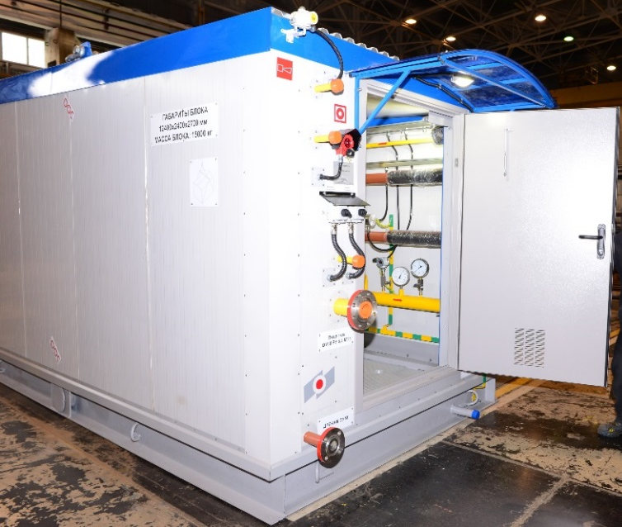


Блочно-модульные конструкции
Изготовленные изделия
Блоки напорных гребенок (открытая, закрытая)
АГЗУ
Блок дозирования реагента
Автоматическая газораспределительная станция
Notes:
22
22
22

Slide 23

Спасибо
за внимание!
Notes:
23
23

